Slide 1

Curso: Big Data Unidad II: Procesamiento de Lenguaje Natural (NLP).
Profesor: Diego Miranda
Data Scientist

Slide 2
Procesamiento de
lenguaje natural
IA
ML
PLN
DP
Campo en el que las computadoras analizan el lenguaje humano, lo interpretan y dan significado para que pueda ser utilizado de manera práctica.

Slide 3
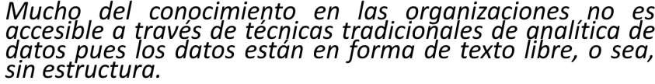

Slide 4
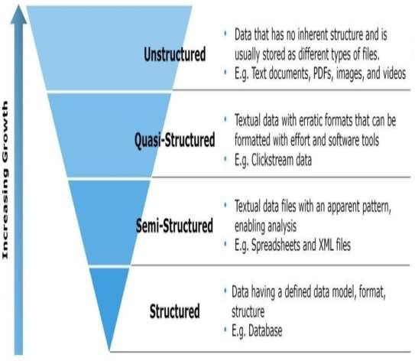
Tipos de Datos

Slide 5
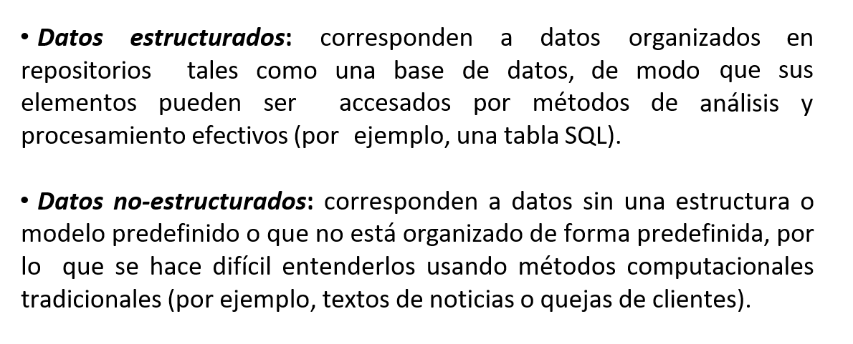
Tipos de Datos

Slide 6
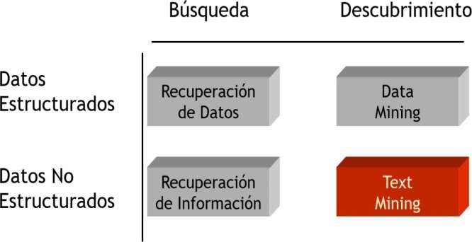
Tipos de Datos

Slide 7
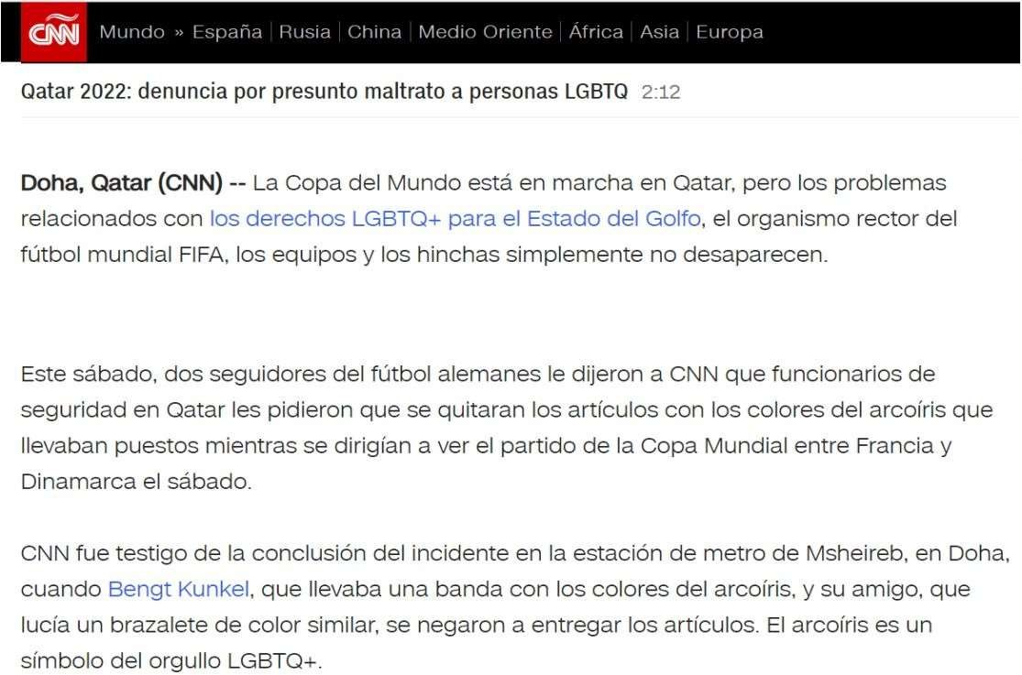
Noticias

Slide 8
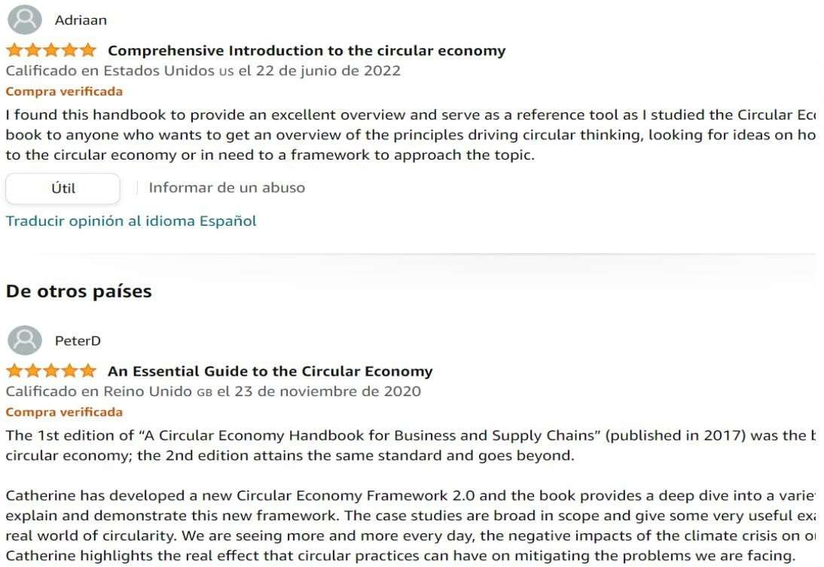
Reviews

Slide 9
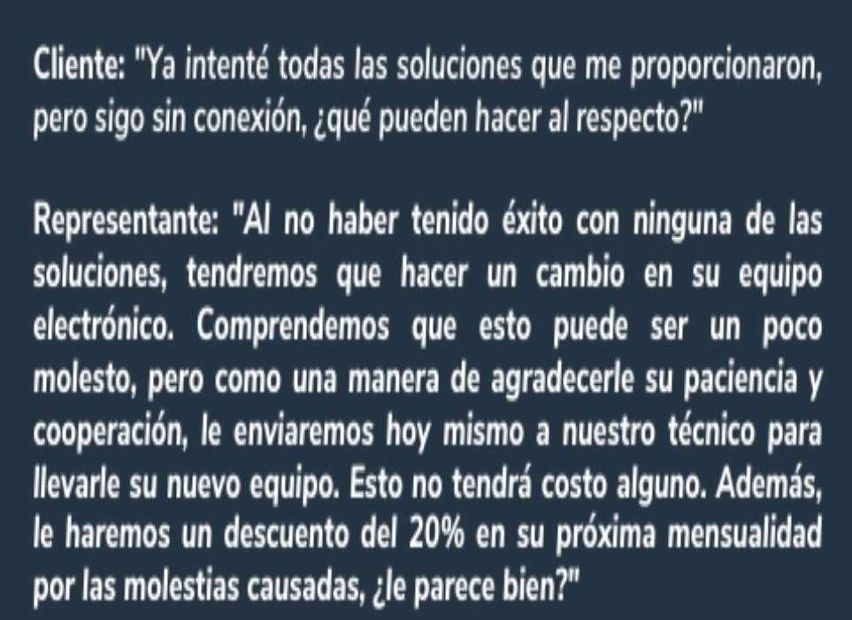
Quejas

Slide 10
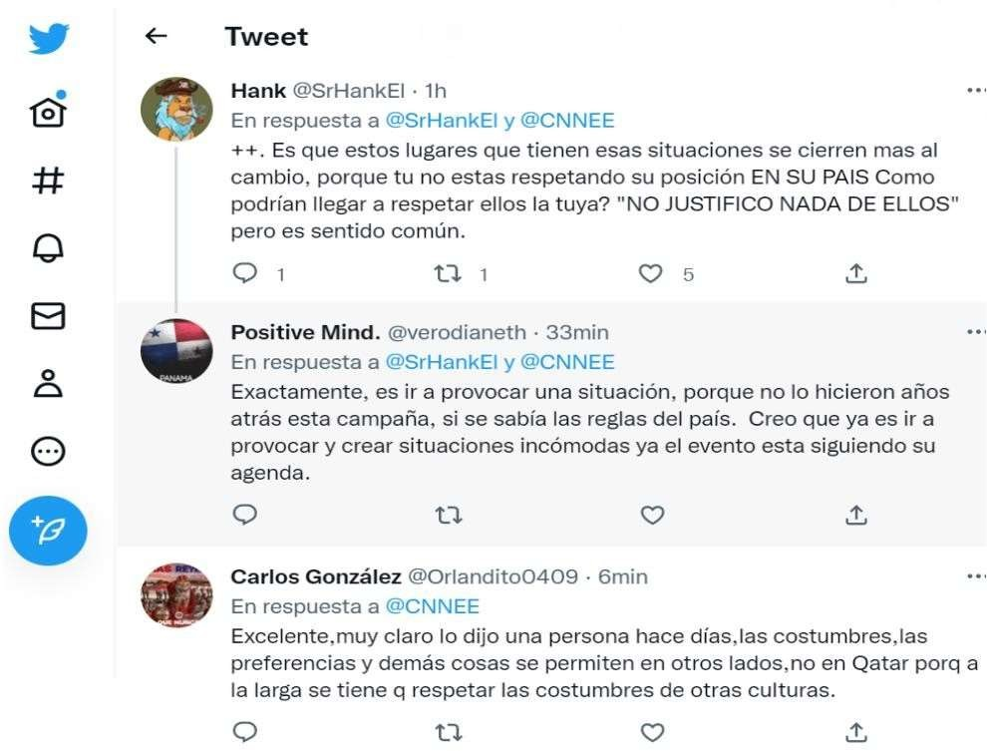
Opiniones

Slide 11
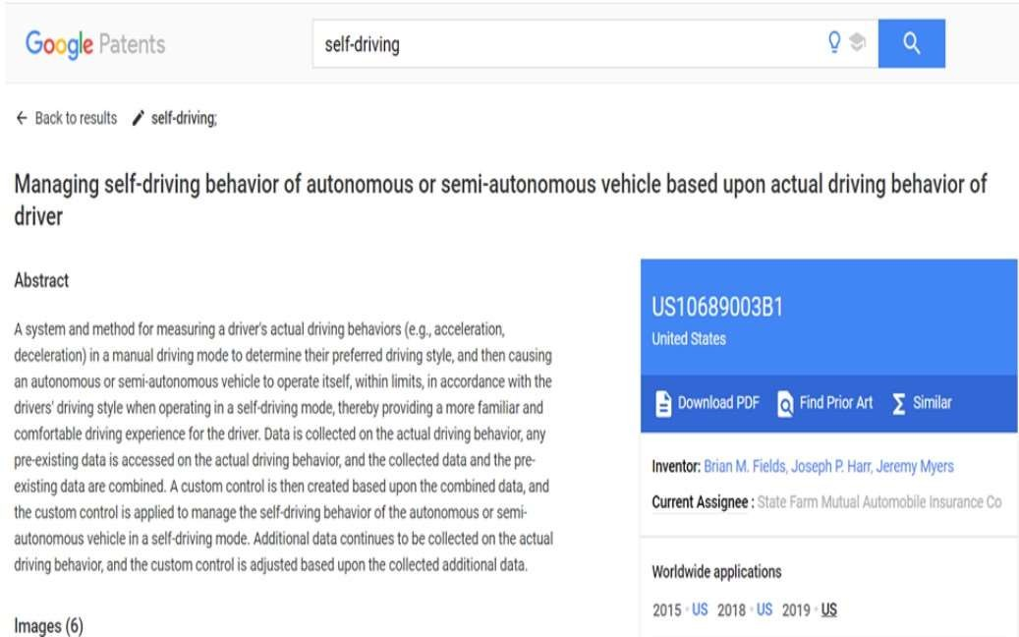
Patentes

Slide 12
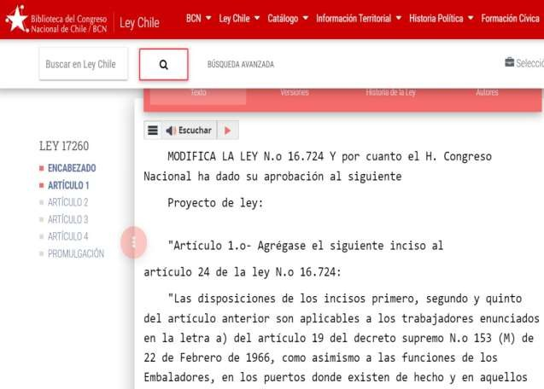
Leyes

Slide 13
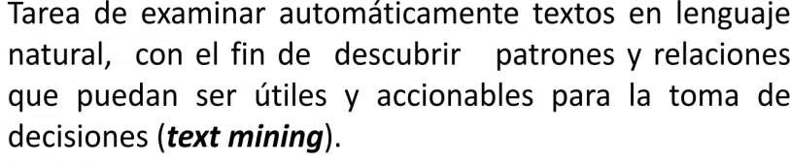


Text Mining

Slide 14
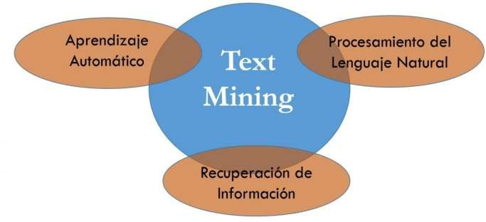
Data Science y Text Mining

Slide 15
Aplicaciones del Text Mining
Las aplicaciones en ámbitos industriales y de negocios son muchas:
Agrupación de documentos (clustering)
Categorización de textos
Extracción de información para poblar bases de datos
Generación de textos
Descubrimiento de asociaciones entre otros.

Slide 16
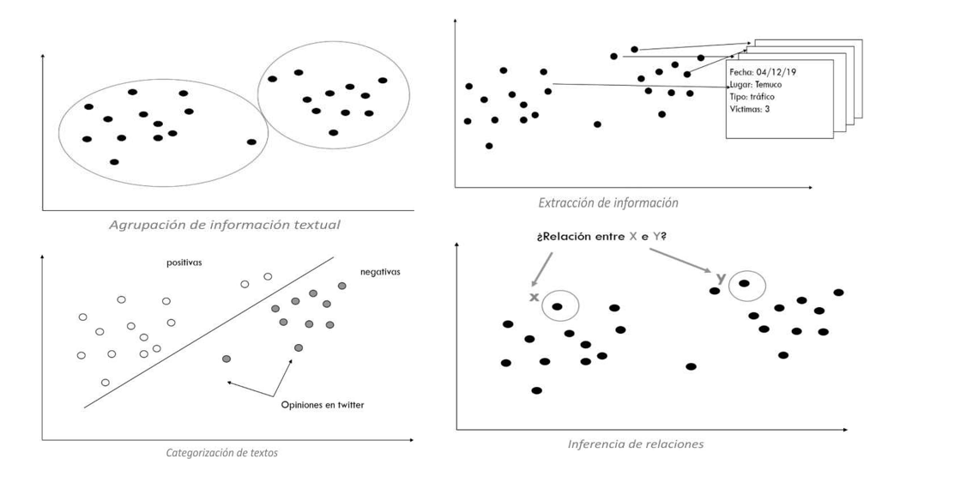
Aplicaciones del Text Mining

Slide 17
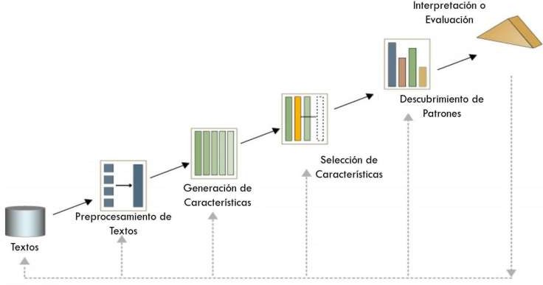
Proceso del Análisis de Texto

Slide 18
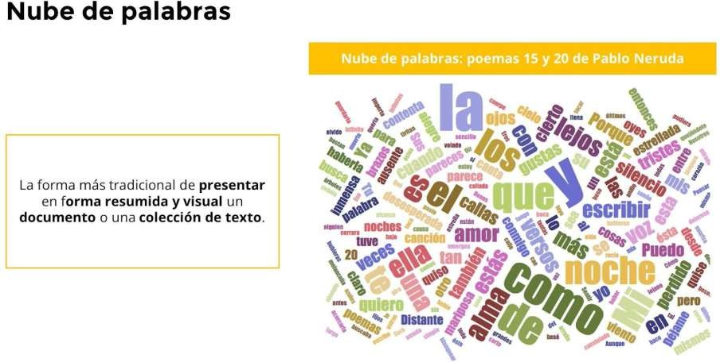

Slide 19
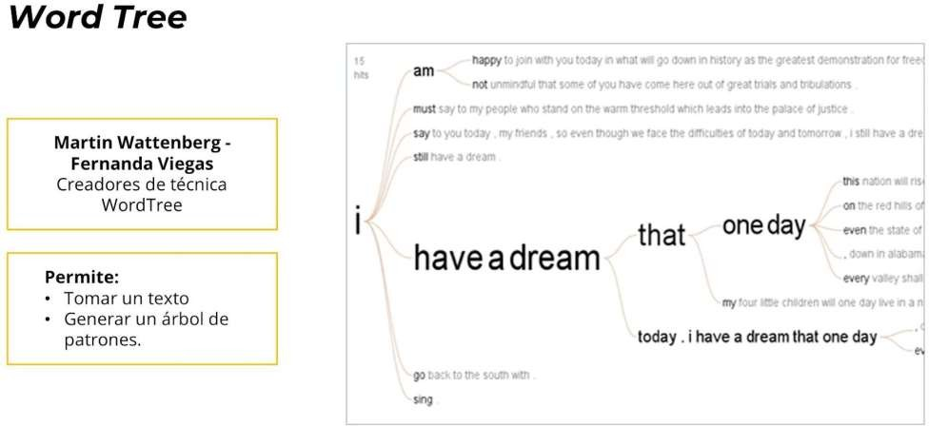

Slide 20
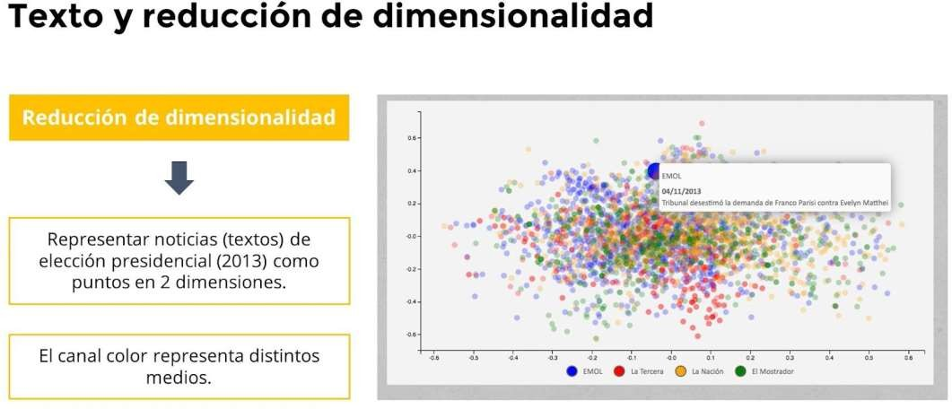

Slide 21
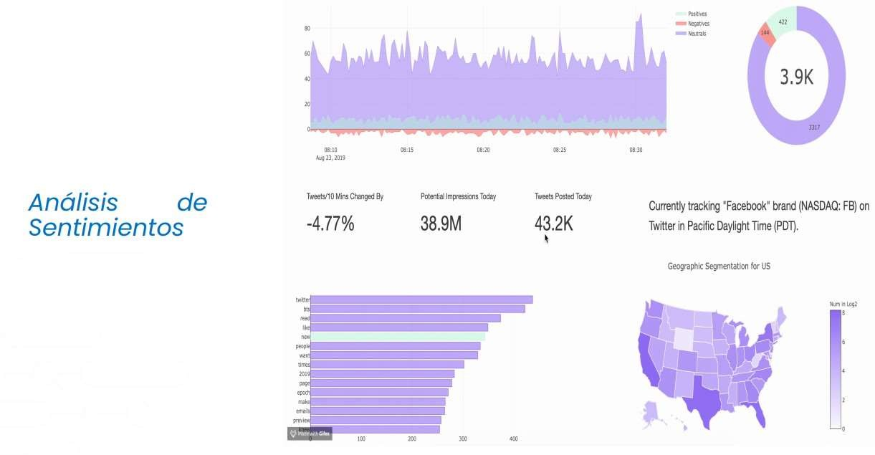

Slide 22
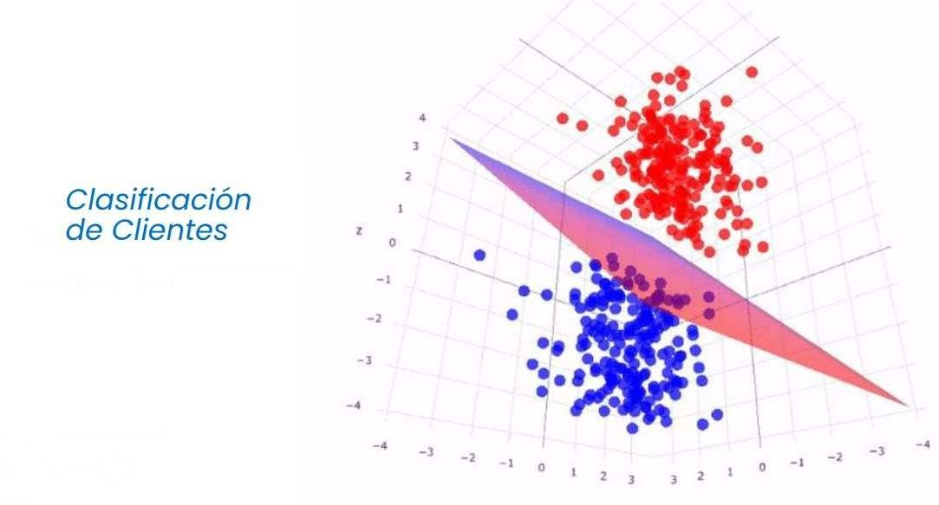

Slide 23
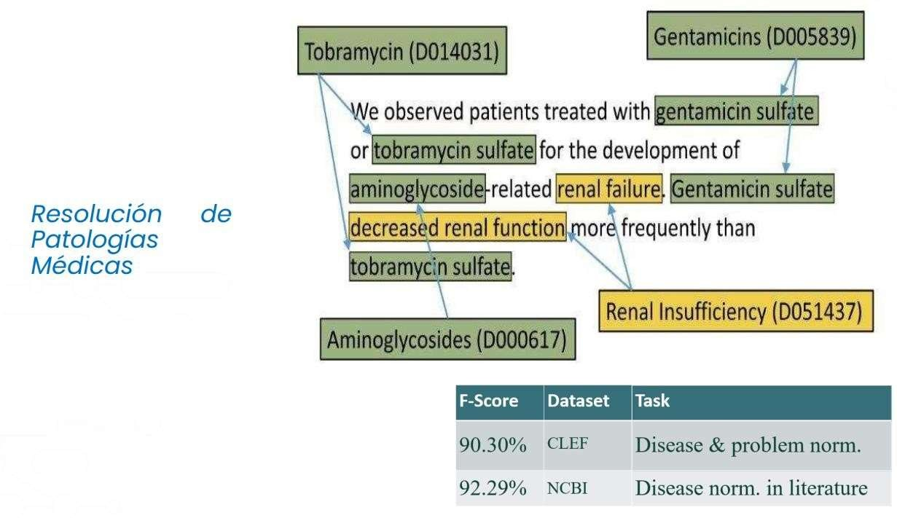

Slide 24

Pitfalls

Slide 25
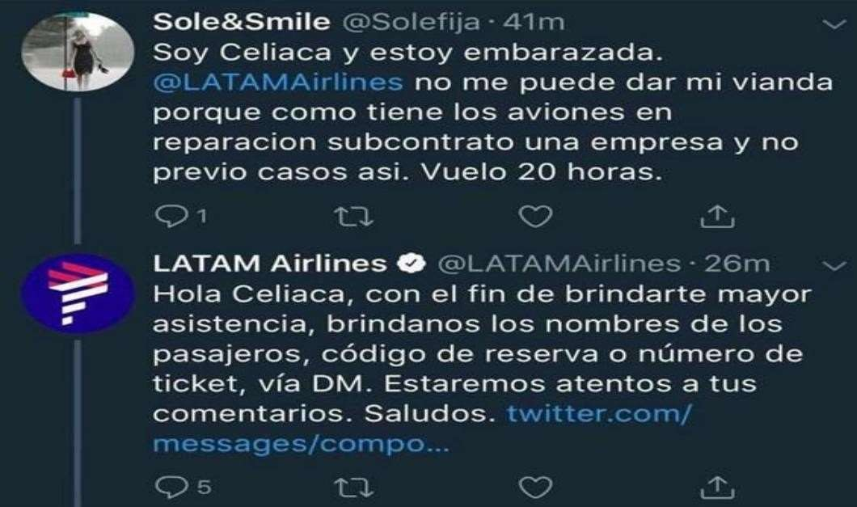
Pitfalls

Slide 26
Limpieza de datos
Como en toda canalización, desde los datos hasta el entrenamiento del modelo, es necesario que limpiemos los datos, en especial al momento de enseñar lenguaje a una computadora, ya que ¿Cómo interpretas una coma sola?
Conversión a minúsculas
Quitar números (si aplica)
Quitar símbolos
Quitar espacios al inicio y al final

Slide 27
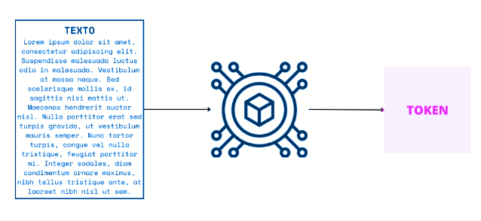
Tokenización
La tokenización es el proceso de dividir el texto dado en piezas más pequeñas llamadas tokens.
Las palabras, los números, los signos de puntuación y otros pueden considerarse como tokens.

Slide 28

Palabras de parada
Las “palabras vacías” o palabras de parada son las palabras más comunes en un idioma como “el”, “un”, “en”, “es”, “todo”. Estas palabras no tienen un significado importante y generalmente se eliminan de los textos. Es posible eliminar las palabras vacías utilizando Natural Language Toolkit (NLKT)

Slide 29
Derivación
La derivación nos sirve para eliminar términos dispersos o palabras particulares de los textos
La derivación es un proceso de reducción de palabras a su forma de raíz, base o raíz (por ejemplo, libros - libro, mirado - mirada).
Consign
Consigned
Derivación
Consign
Consigning
Consignment

Slide 30
Lematización
El objetivo de la lematización, como la derivación, es reducir las formas flexivas a una forma base común. A diferencia de la derivación, la lematización no corta simplemente las inflexiones.
En su lugar, utiliza bases de conocimiento léxico para obtener las formas base correctas de las palabras.
Drive
Drives
Lematización
Drive
Driven
Driven

Slide 31
Etiquetado POS
Carlos
maneja
su coche
viejo
El etiquetado de partes del discurso tiene como objetivo asignar partes del discurso a cada palabra de un texto determinado (como sustantivos, verbos, adjetivos y otros) según su definición y su contexto.
sujeto
verbo
objeto
adjetivo
Sustantivo compuesto
Nombre
sustantivo
Modificador del sustantivo
Su - posesión
coche - sustantivo

Slide 32
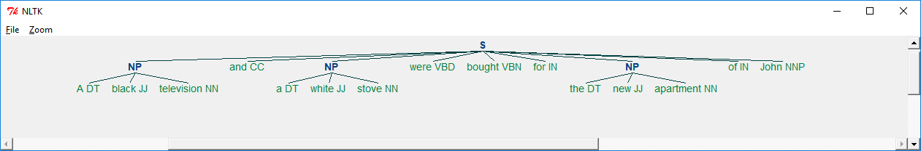
Chunking
La fragmentación o Chunking es un proceso del lenguaje natural que identifica las partes constituyentes de las oraciones (sustantivos, verbos, adjetivos, etc.) y las vincula a unidades de orden superior que tienen significados gramaticales discretos (grupos de sustantivos o frases, grupos de verbos, etc.)

Slide 33
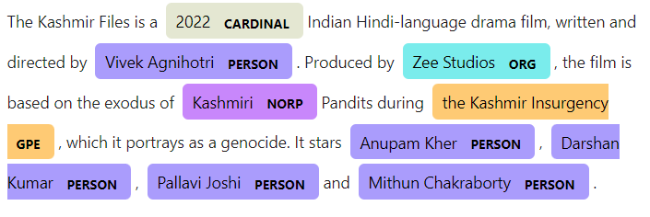
Reconocimiento de
entidades nombradas
El reconocimiento de entidades nombradas (NER) tiene como objetivo encontrar entidades nombradas en el texto y clasificarlas en categorías predefinidas (nombres de personas, ubicaciones, organizaciones, tiempos, etc.).
Imagen de referencia, tomada de “Named Entity Recognition (NER)[NLP, Python]”, Yash Jain.

Slide 34
Extracción de relaciones
La extracción de relaciones permite obtener información estructurada de fuentes no estructuradas, como texto sin procesar. Estrictamente dicho, identifica relaciones (p. ej., adquisición, cónyuge, empleo) entre entidades nombradas (p. ej., personas, organizaciones, ubicaciones).

